Slide 1

ELECTRONIC CITY Digital Strategy 2012

Slide 2
“Toko elektronik yang berkonsep pameran pertama di Indonesia.”
But that was then, what about now?

Slide 3
Global insight
General Insight

Slide 4
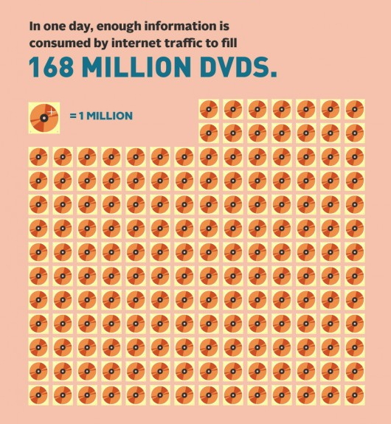
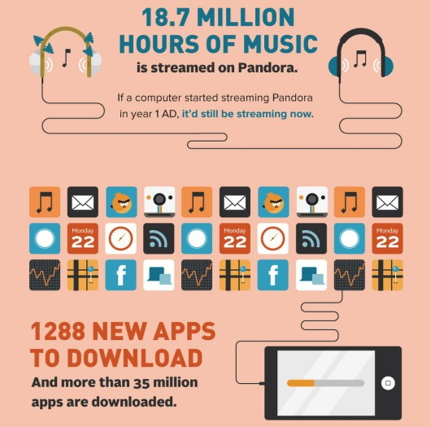
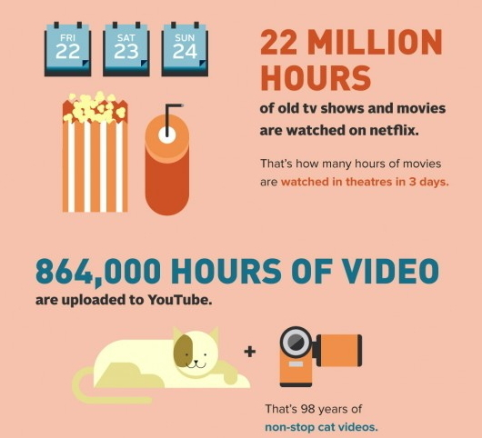
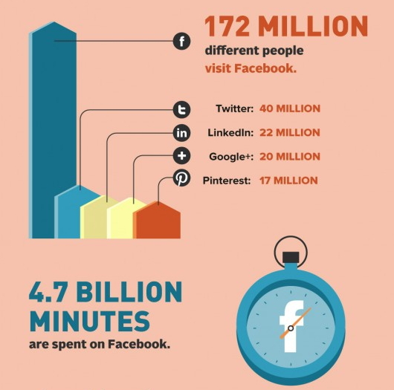
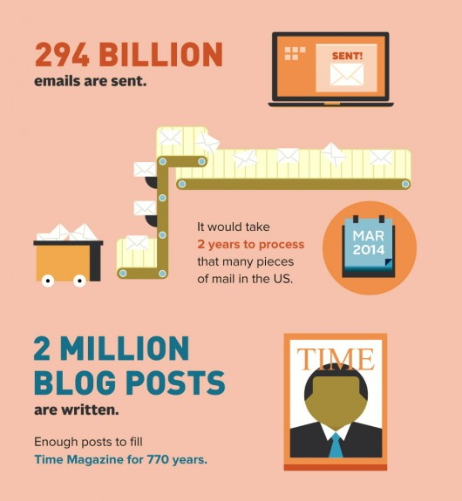
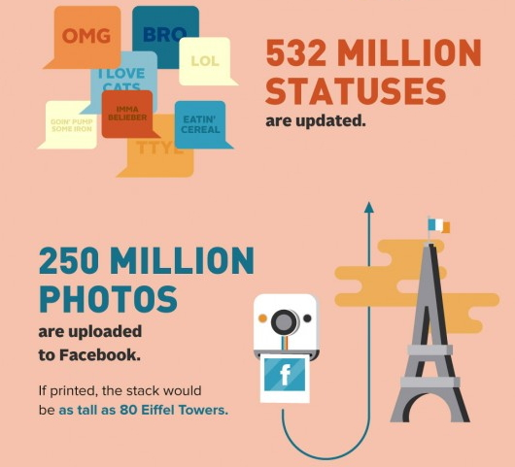
Global Internet Use

Slide 5
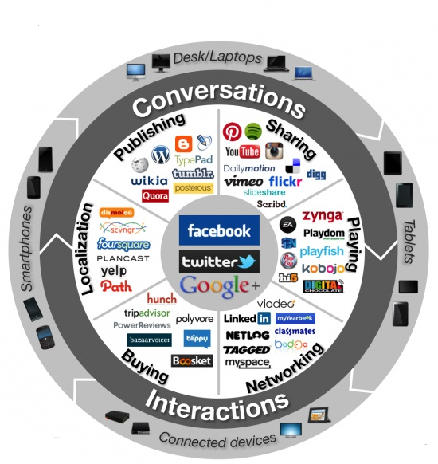
Social Media Landscape

Slide 6
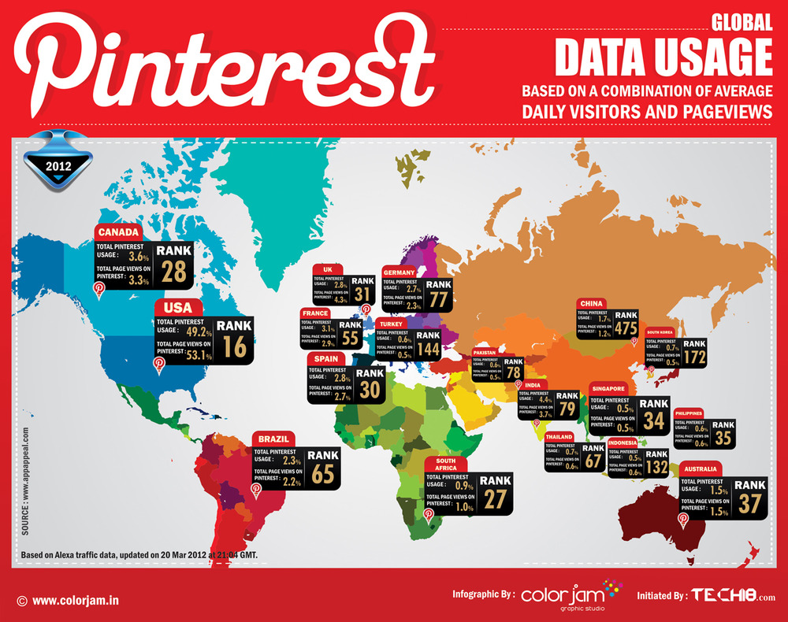
Trends

Slide 7
National insight
General Insight

Slide 8
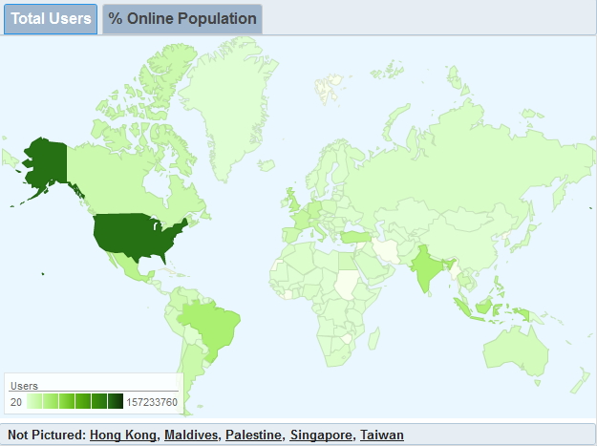
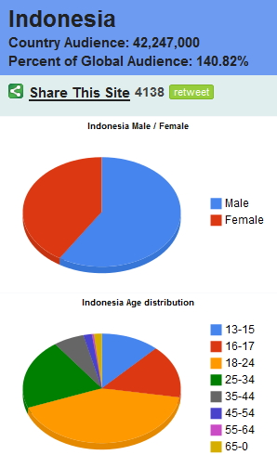
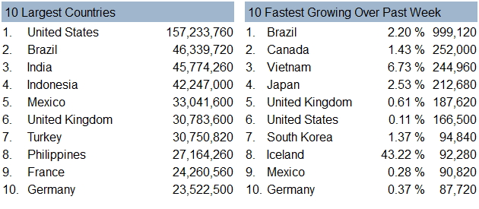
Facebook

Slide 9
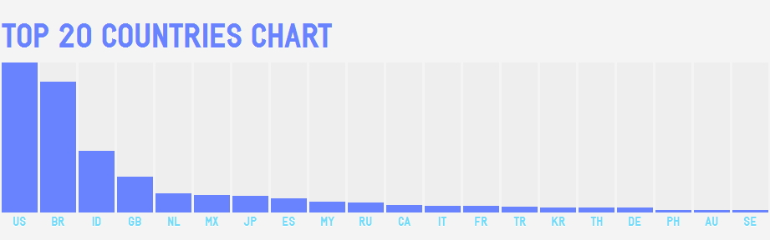
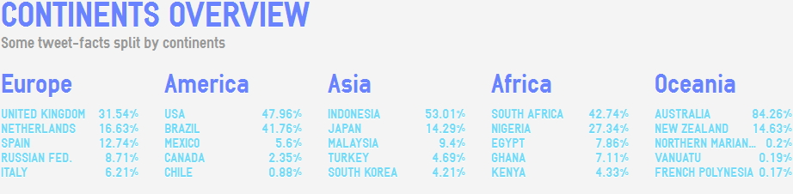

Twitter

Slide 10
Everyone is online, are you?

Slide 11
Digital assests
General Insight

Slide 12
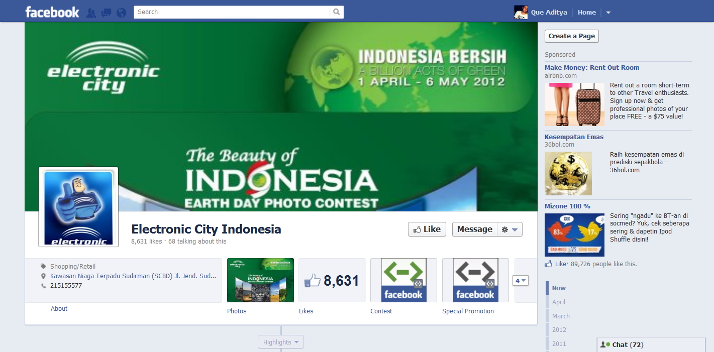
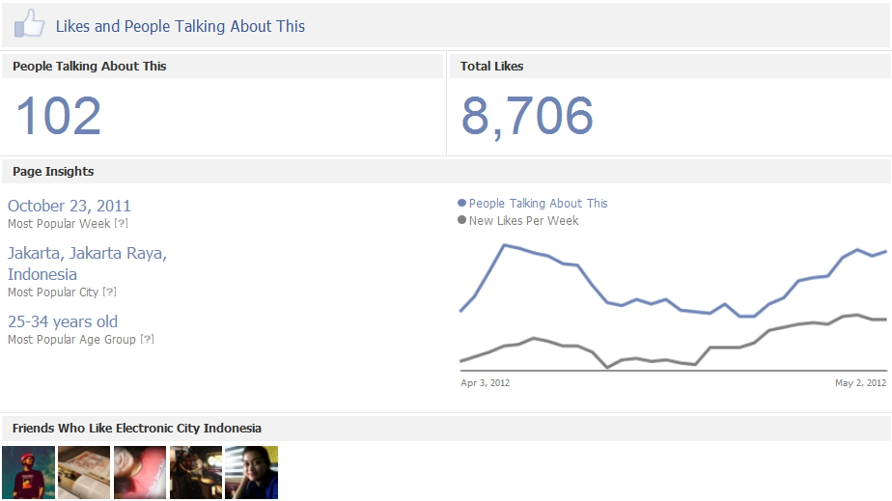
Facebook
Walaupun “total likes” mencapai 8.706 “people talking about this” hanya mencapai 102 atau kurang dari 1%

Slide 13
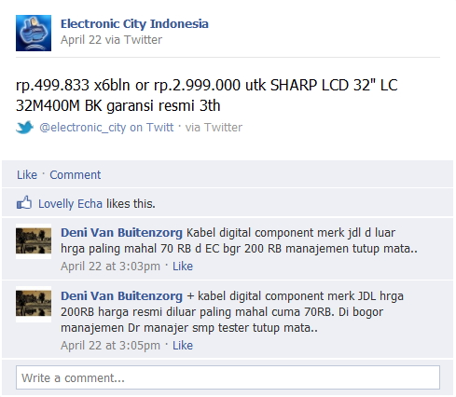
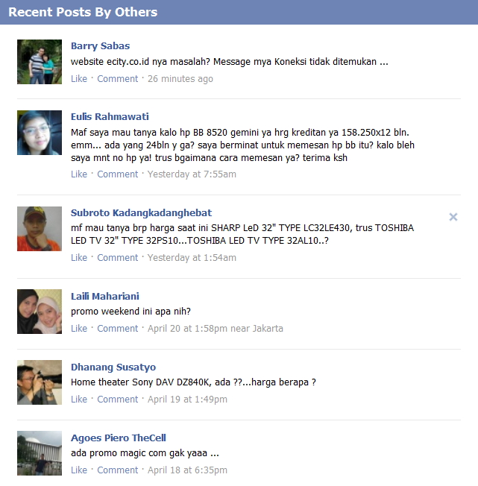
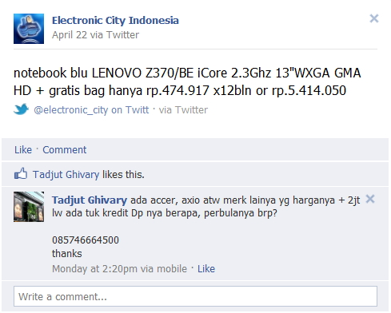
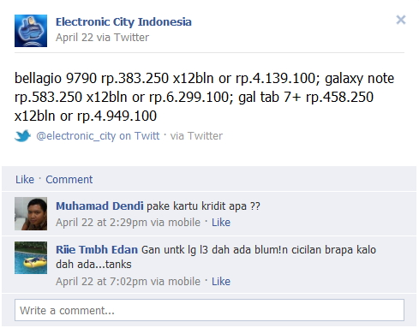
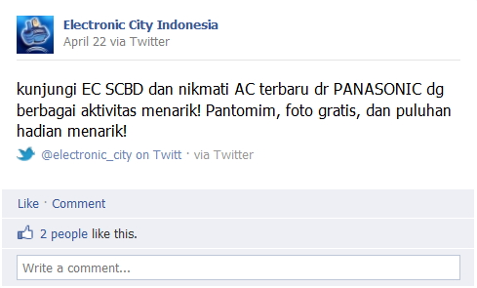
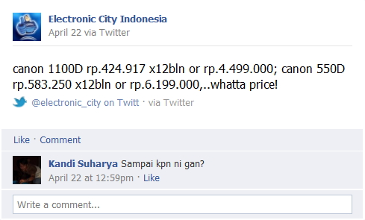
Facebook
Yang berbeda dari social media dan conventional media adalah 2 way communication. Terlihat dari timeline di Facebook fanpage, 2 way communication tidak dijalankan dan kurang baiknya content management.

Slide 14
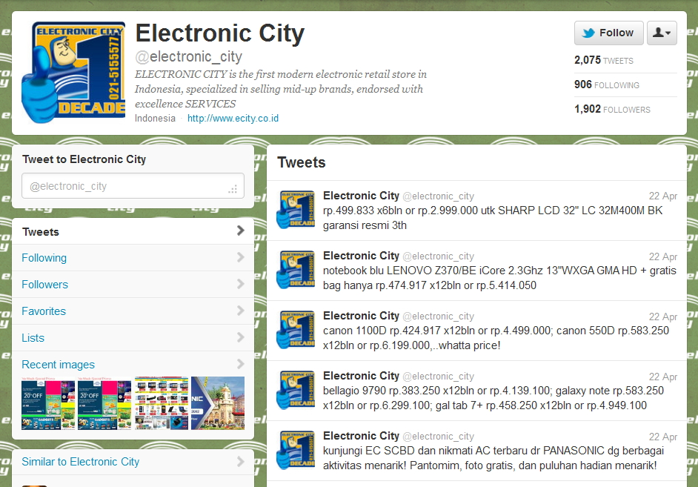
Twitter
Sama dengan fanpage Electronic City, akun twitter @electronic_city memiliki content management yang kurang baik sehingga tidak terasa 2 way communication yang ideal. Terlihat hanya promo Electronic City yang mengisi timeline tersebut..

Slide 15
You’ve got one foot in the door, now it’s time to walk in!
But first, what should we do? Who is our market?

Slide 16
our market
Market Insight

Slide 17
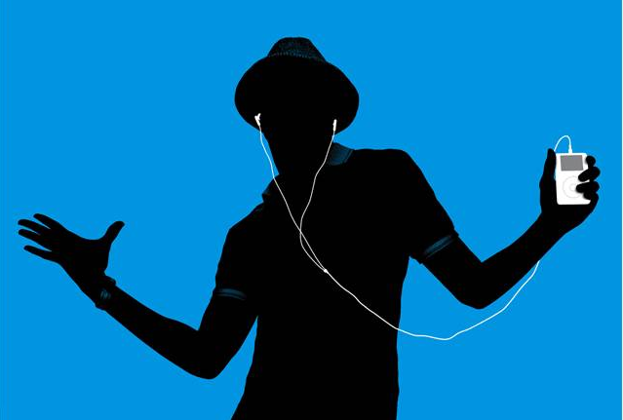
Our Market
Menyerap informasi dan mengetahui breaking news melalui situs-situs seperti Facebook dan Twitter.
Produk-produk terbaru diketahui melalui social channels dan networks.
Hanya percaya dengan informasi yang berkepentingan.
Ingin memiliki conversation dengan brand, tidak hanya melalui iklan yang bersifat satu arah.
Berharap brand aktif di situs-situs yang sama.
Ingin brand mendengar, berinteraksi dan berikan respons secara cepat.

Slide 18
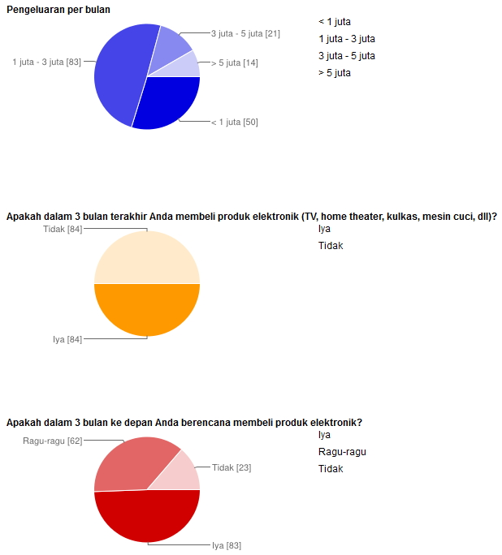
Our Market

Slide 19
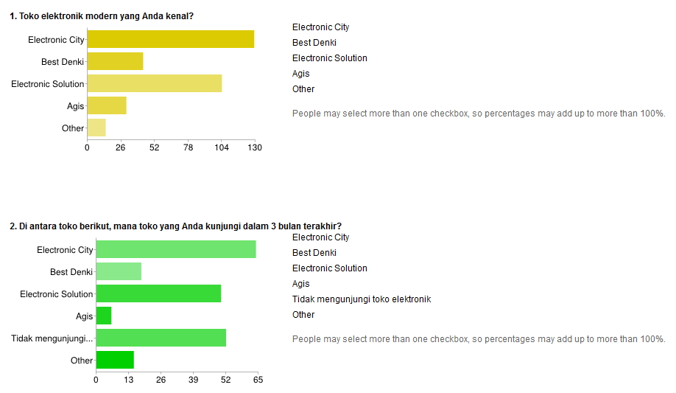
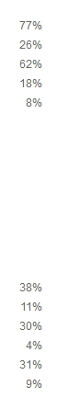
Our Market

Slide 20
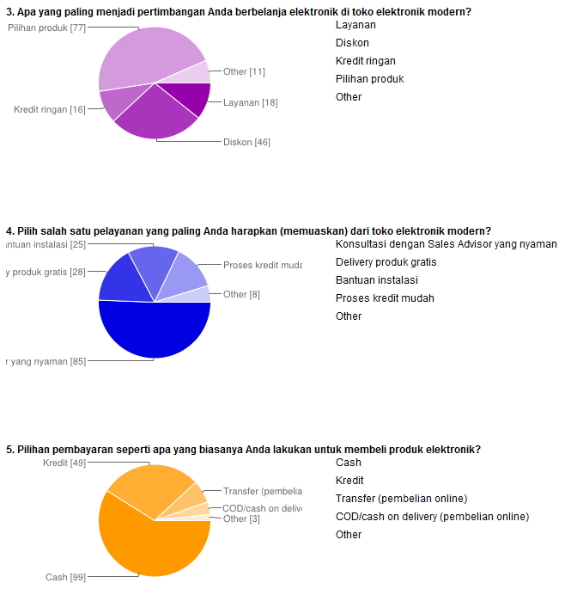
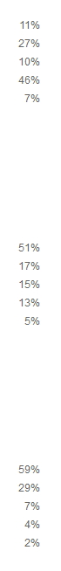
Our Market

Slide 21
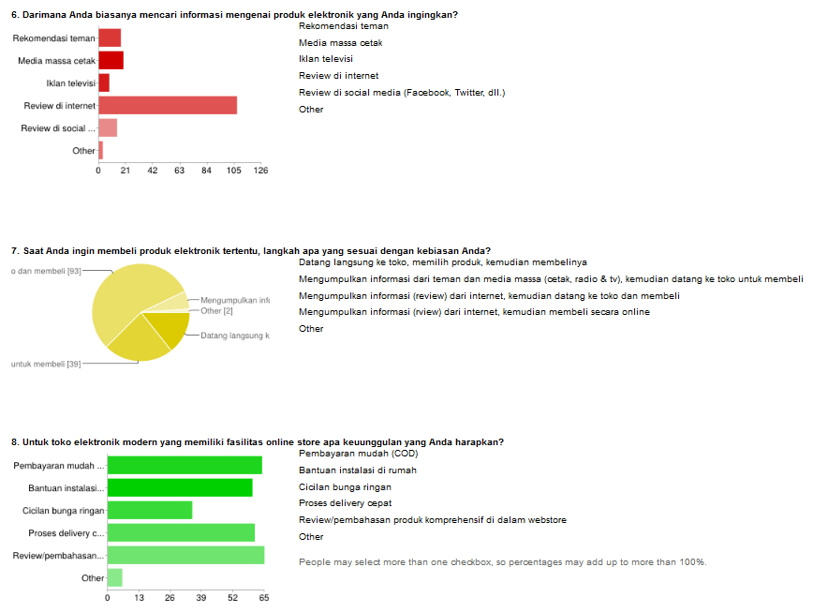
Our Market

Slide 22
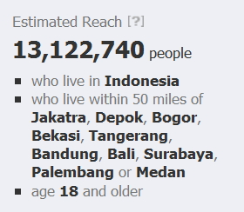
Our Market

Slide 23
Objective
Menciptakan awareness secara digital terhadap Electronic City.
Menggambarkan keunggulan layanan Electronic City melalui digital channels.
Membangun kepercayaan dan loyalitas konsumen melalui konten digital channel yang mampu menambah pengetahuan konsumen mengenai produk elektronik.

Slide 24
“Smart Way Of Modern Shopping.”

Slide 25
The big picture

Slide 26
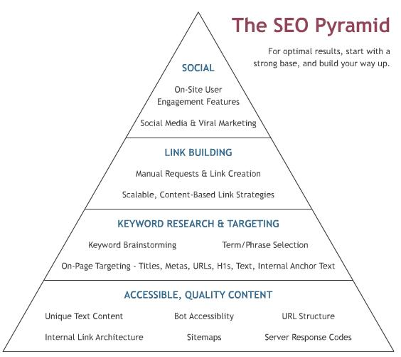
The Big Picture

Slide 27
The Big Picture
Electronic City
Website
Awareness Strategy
Content Strategy

Slide 28
Website
SEO
Website 2.0

Slide 29
Content Strategy
Simple Quiz
Product Related
Daily Conversation

Slide 30
Awareness Strategy
Experience
Trust & Loyalty
Engagement

Slide 31
Timeframe
Engagement
Month 1-4
Simple Quiz
Experience
Month 4-8
Simple Quiz
Electronic City Hunt
Trust & Loyalty
Month 8-12
Simple Quiz
Watch & Win
Guess the Pic
Electronic City Make Over
Electronic City Virtual Search
In Strore Games

Slide 32
website

Slide 33
E-Commerce Ready?
Online order system
Payment Gateway
Product list
Store list
Credit simulation
Social media streaming
Content management
Product review (article, video)
Testimonial (article, video)
Electronic related articles

Slide 34
SEO
Key Word Ideas:
Toko Online Elektronik 6.600 (local)
Elektronik Online Jakarta 2.900 (local)
Belanja Elektronik 1000 (local)
Belanja Elektronik Online 590 (local)
Harga Elektronik Murah 480 (local)
Belanja Elektronik Murah 320 (local)

Slide 35
Content strategy

Slide 36
Content Strategy
Electronic City
Daily Convesration:
Product Related:
Simple Quiz:
Proportion
Daily Themes Sample
Product Review
Info
Sample

Slide 37
Proportion
Promo
Sport, Hobby, Music
Family Leisure, Lifestyle & Entertainment
Electronic Tips
Health, Science Fun Facts

Slide 38
Daily Themes Sample
Mon: Health
Jangan khawatir akan higienitas air minum di dispenser, karena teknologi dispenser kini sudah terbukti aman dan bebas bakteri/kuman dan tidak menyebabkan penyakit ☺
Tue: Movie
Rekomendasi koleksi film BlueRay terbaru pekan ini : Transformers: Dark Side of The Moon, jangan lupa rawat kebersihan lensa Bluray player Anda ☺
Wed: Science & Fun Facts
Tak perlu khawatir menggunakan macrove krn telah ada regulasi utk batas minimum kebocoran radiasi hingga 5 miliwatt/cm², jadi aman bagi penggunanya ☺
Thur: Hobby
Hobi Anda berkendara motor harus didukung dengan helm yg baik dan terawat, salah satu perawatan yg bermanfaat adalah Helmet ionizer, menjaga helm bebas bakteri
Sat: Lifestyle & Entertainment
3D concert movie bisa jadi pilihan seru menikmati konser, konser 3D apa yang menjadi favorit kamu guys?
Fri: Sports
Apa olahraga favorit kalian? Pernah memainkannya dalam versi game seperti di PS3/XBOX kinect?
Sun: Family Leisure
Berkumpul dan merayakan kebersamaan dg dvd player utk berkaraoke bersama dirumah bisa jd alternatif liburan keluarga dihari minggu loh ☺

Slide 39
Simple Quiz Sample
 | Question
Week 01 | Apa yang disebut dengan penerapan sistem suara 5.1?
Week 02 | Apa yang membedakan sistem LED dan sistem LCD?
Week 03 | Sebutkan keunggulan program DTS pada home theater!
Week 04 | Pilih article menarik dari website Electronic City dan rekomendasikan (mention) ke dua orang temanmu!

Slide 40
Awareness strategy

Slide 41
Engagement
Electronic City
Promo:
Activation:
Amplification:
Facebook Ads
Twitter Influencer
Ads Network
Testimonials
Media Release
Guess the Pic
Electronic City Virtual Search

Slide 42
Guess the Pic (1/2)
Description:
Menebak gambar secara online dari Electronic City.
How to Play:
Peserta harus LIKE Electronic City fanpage dan FOLLOW @electronic_city terlebih dahulu.
Clue gambar akan diberikan oleh Electronic City sebanyak 3 (clue 1 = potongan gambar; clue 2 = penjelasan mengenai mengenai gambar yang ditebak; clue 3 = potongan gambar yang lebih jelas).
Permainan diawali dengan clue 1 kemudian peserta dapat membuka clue berikutnya dengan cara invite/share/tweet aktivasi .
Peserta dapat langsung menebak gambar tersebut namun akan terlebih dahulu diarahkan untuk invite/share aktivasinya.

Slide 43
Guess the Pic (2/2)
Winner(s):
Pemenang harian/minggu/akhir periode berdasarkan kecepatan waktu dan ketepatan menebak gambar.
Duration:
1 sampai 2 bulan
Desired Effect:
Netizen mengasah dan mendapatkan product knowledge tentang elektronik dengan cara yang menarik.

Slide 44
Guess the Pic
Mechanism:
Promo:
Facebook Ads
Twitter Influencer
Ads Network
Submission:
Jawaban langsung dari peserta setelah mendapatkan clue
Amplification:
Invite/share/tweet
Winner(s):
Pemenang harian/mingguan/akhir periode berdasarkan kecepatan waktu dan ketepatan menebak gambar

Slide 45

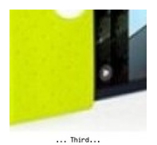
Guess the Pic
Key Visual:
Home
Profile
T&C
Leaderboard
Next Clue >
Answer
Share

Slide 46
Electronic City Virtual Search (1/2)
Description:
Mencari logo Electronic City ataupun produk-produknya (gambar dapat disesuaikan) secara virtual.
How to Play:
Peserta harus LIKE Electronic City fanpage dan FOLLOW @electronic_city terlebih dahulu.
Mencari seluruh logo/gambar produk Eletronic City.
Peserta kemudian memasukkan kode grid (kordinat) terletaknya gambar untuk setiap gambar.

Slide 47
Electronic City Virtual Search (2/2)
Winner(s):
Pemenang harian/minggu/akhir periode berdasarkan kecepatan waktu dan ketepatan kordinat gambar tersebut.
Duration:
1 sampai 2 bulan
Desired Effect:
Menciptakan awareness terhadap Electronic City dan produk-produknya secara tidak langsung dengan permainan yang fun!

Slide 48
Electronic City Virtual Search
Mechanism:
Promo:
Facebook Ads
Twitter Influencer
Ads Network
Submission:
Menjawab dengan memberikan kordinat gambar
Amplification:
Invite/share/tweet
Winner(s):
Pemenang harian/mingguan/akhir periode berdasarkan kecepatan waktu dan ketepatan kordinat gambar

Slide 49
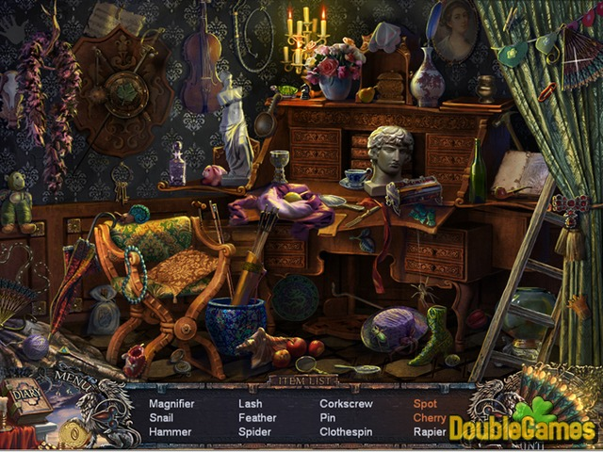
Electronic City Virtual Search
Key Visual:
Home
Profile
T&C
Leaderboard
Grid
Share

Slide 50
Experience
Agenda:
Electronic City
Promo:
Activation:
Amplification:
Facebook Ads
Twitter Influencer
Ads Network
Electronic City Hunt
Testimonials
Media Release
In Store Games

Slide 51
In Store Games (1/2)
Description:
Kegiatan online gaming yang dilakuan dalam acara offline di toko Electronic City.
How to Play:
Kunjungi toko Electronic City terdekat.
Daftar di fanpage Electronic City.
Bermain game yang telah tersediakan.
Poin hasil akhir di share via Facebook/Twitter.

Slide 52
In Store Games (2/2)
Winner(s):
Pemenang bersifat beruntung (yang sudah tersedia untuk bermain dapat merchandise) ataupun berdasarkan high score per hari/minggu.
Duration:
1 sampai 2 bulan
Desired Effect:
Meningkatkan traffic konsumen di toko Electronic City.

Slide 53
In Store Games
Mechansim:
Promo:
Submission:
Amplification:
Winner(s):
Facebook Ads
Twitter Influencer
Ads Network
In Store Promo
Daftar di fanpage Electronic City
Share via Facebook/Twitter
Pemenang harian/mingguan bersifat beruntung, poin terbesar, dll.

Slide 54
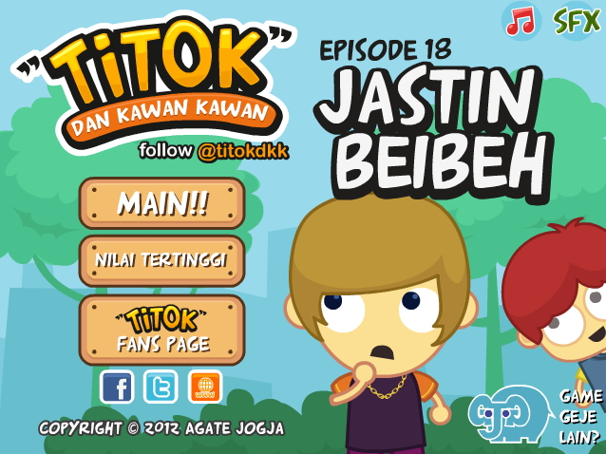
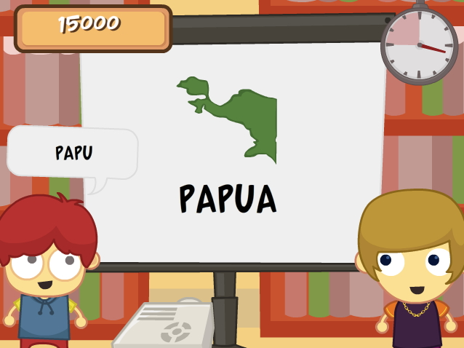
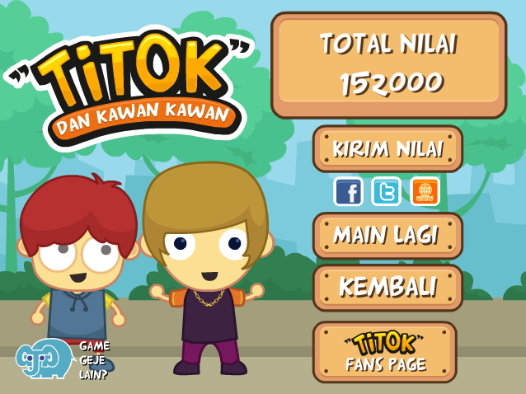
In Store Games
Key Visual:

Slide 55
Electronic City Hunt (1/2)
Description:
Kegiatan offline dan online yang mengajak para netizen untuk datang secara langsung ke toko Electronic City.
How to Play:
Kunjungi toko Electronic City terdekat.
Cari QR code yang tersebar di seluruh toko Electronic City.
Scan QR code tersebut.
LIKE fanpage Electronic City dan FOLLOW @electronic_city
Iktui Petunjuk berikutnya.

Slide 56
Electronic City Hunt (2/2)
Winner(s):
Pemenang beruntung harian/mingguan.
Duration:
1 sampai 2 bulan
Desired Effect:
Meningkatkan traffic konsumen di toko Electronic City.

Slide 57
Electronic City Hunt
Mechanism:
Promo:
Submission:
Amplification:
Winner(s):
Facebook Ads
Twitter Influencer
Mencari kemudian scan QR code.
Share link aktivasi
Ikuti petunjuk berikutnya
Pemenang harian/mingguan yang bersifat beruntung
Ads Network

Slide 58
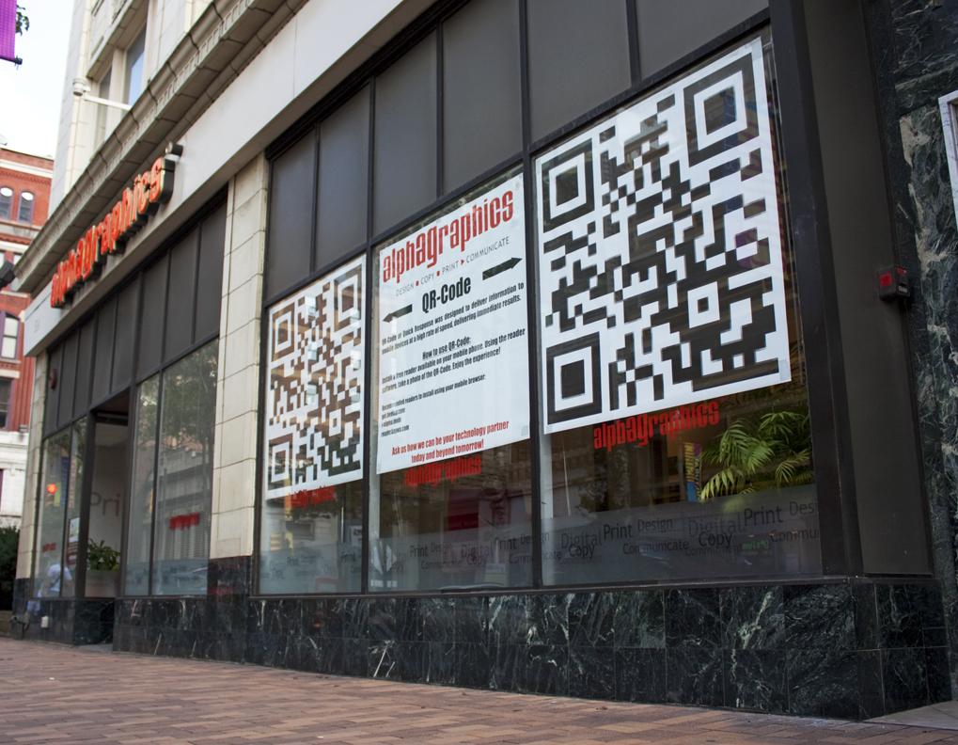
Electronic City Hunt
Key Visual:

Slide 59
Trust & Loyalty
Agenda:
Electronic City
Promo:
Activation:
Amplification:
Facebook Ads
Twitter Influencer
Ads Network
Watch & Win
Testimonials
Media Release
Electronic City Make Over

Slide 60
Watch & Win (1/2)
Description:
Sebuah media promo/review yang dikreasikan dalam bentuk video.
How to Play:
Twitter dan fanpage Electronic City menjadi source pertanyaan dan memberikan link video yang harus ditonton agar memancing rasa penasaran dan ada pertanyaan yang clue jawabannya ada di video tersebut.
Video yang diputar dapat berupa TVC ataupun review produk.

Slide 61
Watch & Win (2/2)
Winner(s):
Pemenang harian/mingguan yang bersifat beruntung.
Duration:
1 sampai 2 bulan
Desired Effect:
Traffic on video (dapat di-publish di YouTube, atau di-embed di Facebook dan webiste).

Slide 62
Watch & Win
Mechanism:
Promo:
Submission:
Amplification:
Winner(s):
Facebook Ads
Twitter Influencer
Menjawab dengan mention @electronic_city dan tagar tertentu
Share link video
Pemenang harian/mingguan yang bersifat beruntung
Ads Network

Slide 63
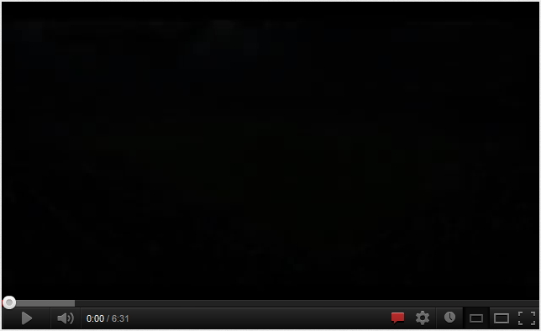
Watch & Win
Key Visual:
Home
Website
T&C
Share

Slide 64
Electronic City Makeover (1/2)
Description:
Aktivasi untuk memperkuat hubungan Electronic City dengan para netizen, hadiahnya merupakan sebuah “electronic makeover” untuk menghargai loyalitas yang telah diberikan oleh para netizen.
How to Play:
Peserta harus LIKE Electronic City fanpage dan FOLLOW @electronic_city terlebih dahulu.
Peserta kemudian memfoto ruangan rumahnya yang ingin diberikan makeover.
Setelah difoto, pic tersebut di-upload beserta diberikan alasan kenapa ruangan rumahnya harus dipilih.

Slide 65
Electronic City Makeover (2/2)
Winner(s):
Pemenang berdasarkan vote (untuk grand prize 10 foto terbaik dipilih oleh panitia terlebih dahulu).
Duration:
1 sampai 2 bulan
Desired Effect:
Menciptakan evangelist Electronic City secara tidak langsung.

Slide 66
Electronic City Makeover
Mechanism:
Promo:
Submission:
Amplification:
Winner(s):
Facebook Ads
Twitter Influencer
Daftar di fanpage Electronic City
Invite/share/tweet untuk proses penyaringan
Pemenang grand prize berdasarkan vote terbanyak
Ads Network
Upload foto di microsite

Slide 67
Promotion strategy

Slide 68

Pattern
Promo
- Facebook Ads,
- Twitter influencer,
- Network Ads
- Endorsement
Activation
Amplification
- Publish Video to Youtube
- Advertorial
- Blog review

Slide 69
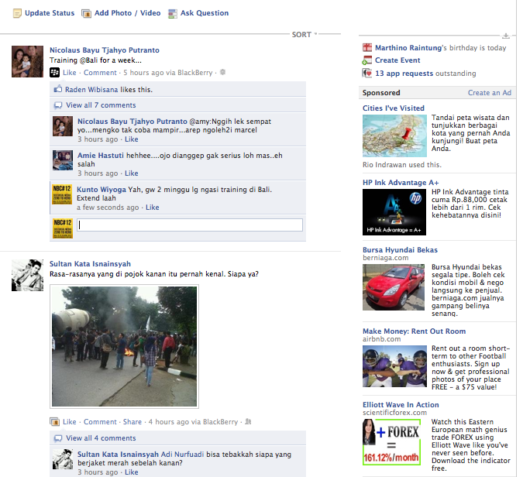
Facebook Ads
Facebook ads adalah bentuk promosi yang sangat efektif via Facebook.
Melalui media promo ini kita dapat menarget sangat spesifik seperti usia, jenis kelamin, kota, hobi, tingkat pendidikan, dll.
Kami dapat mengoptimalisasi iklan di Facebook, sehingga total click dapat dikonversi menjadi fans sebesar 55-60%

Slide 70
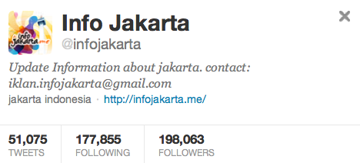
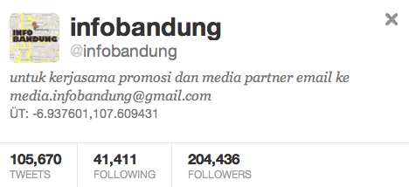
Twitter Influencer
Twitter influencer adalah akun-akun twitter dengan followers tidak hanya banyak tapi impactfull ke komunitas.
Layanan kami dimulai dari riset influencer yang cocok dengan aktivasi Electronic City, baik event lokal maupun aktivasi nasional.
Kami dapat mengoptimalisasi twitter influencer dengan memberikan schedule sesuai prime time serta copywriting yang dapat memberikan konversi bagi Electronic City
Rata-rata konversi dari Twitter influencer adalah 0,01% dari impresi yang digenerate untuk campaign brand

Slide 71

Network Ads
Untuk promo berbasis banner, kami mengusulkan menggunakan network ads.
Melalui media promo ini kita dapat menarget web dengan contextual, waktu & lokasi, serta behaviour.
Tentunya waktu menjadi cukup efektif, tidak perlu menghubungi website satu persatu.
Dibanding memasang banner di single website, di mana kita tidak dapat menarget klik, Network Ads benar-benar dapat kita optimalisasi sesuai target

Slide 72
KPI

Slide 73
Analysis
Facebook:
Saat ini 8.706 fans (rata-rata pertumbuhan 241.8 fans per bulan dari tahun 2009-2012).
Twitter:
Saat ini 1.902 followers (rata-rata pertumbuhan 52.8 followers per bulan dari tahun 2009-2012).

Slide 74
KPI
Facebook:
Minimal 4 update per hari.
Minimal 5.000 fans baru per bulan atau 60.000 fans di akhir kampanye (1 tahun).
Rata-rata 3% talking about this
Twitter:
Minimal 20 tweet per hari.
Minimal pertumbuhan 1000 followers baru per bulan atau 12.000 followers baru di akhir kampanye (1 tahun).

Slide 75
timeline

Slide 76
Timeline (1/2)
June 2012 – November 2012

Slide 77
Timeline (2/2)
November 2012 – May 2012

Slide 78
Our case study

Slide 79
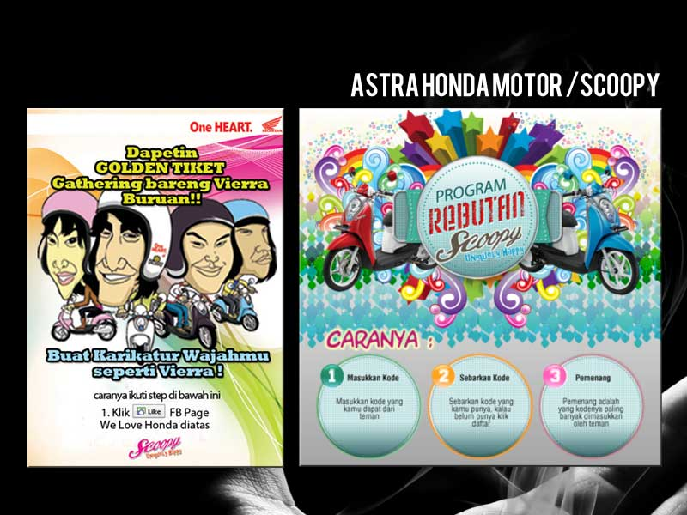


Slide 80
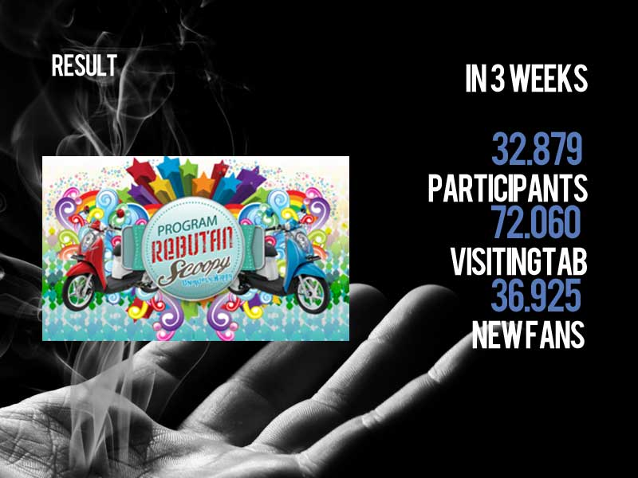

Slide 81
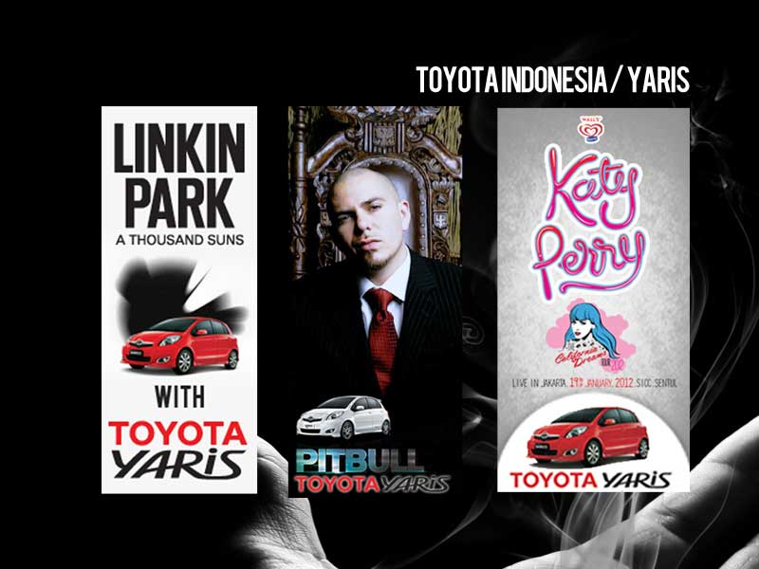

Slide 82
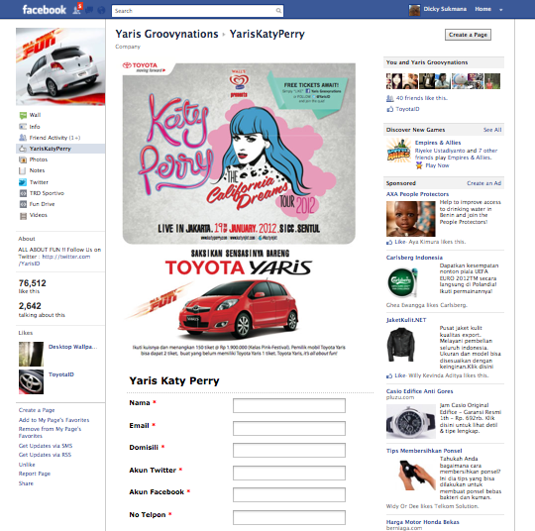
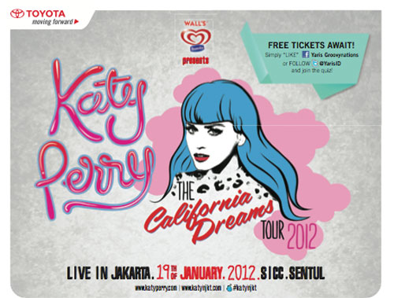
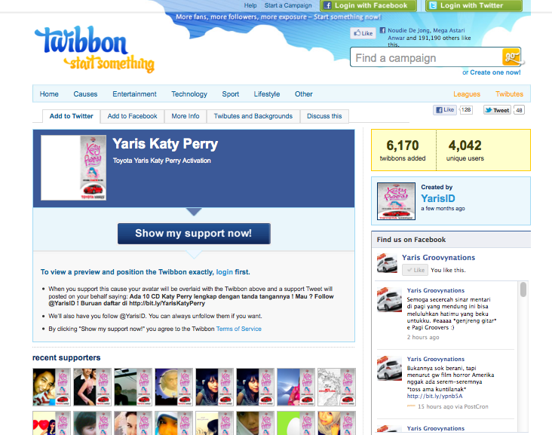
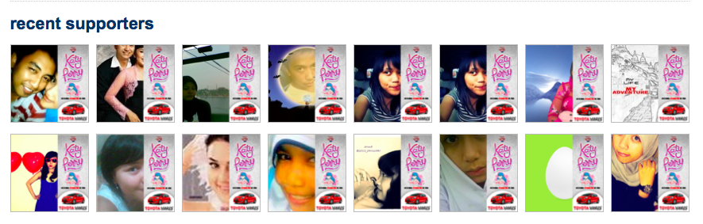

Slide 83
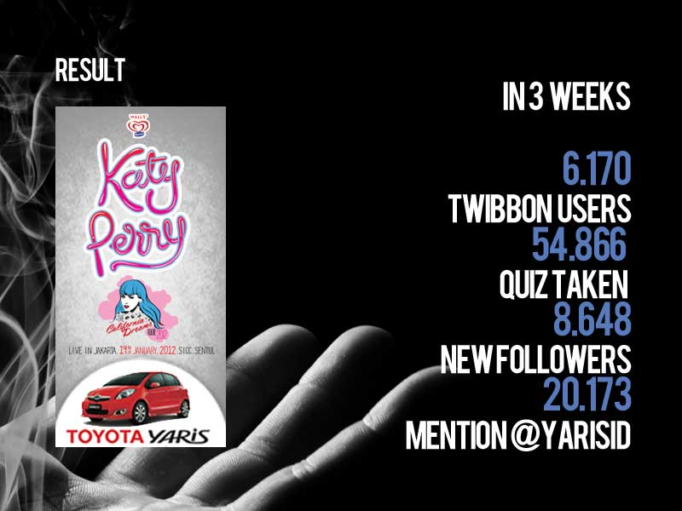

Slide 84
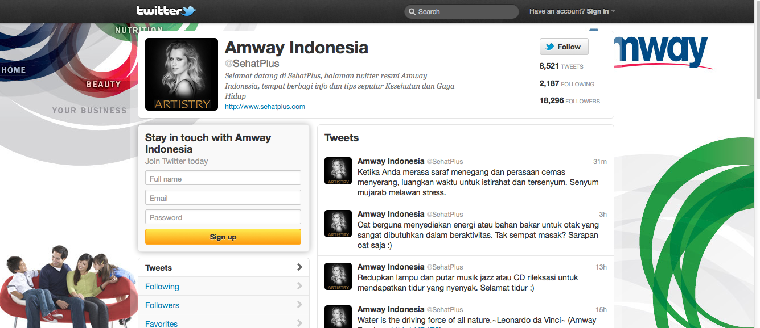


Slide 85


Slide 86


Slide 87
Let’s discuss

